Slide 1



Взаимодействие ДОУ с родителями
МБДОУ ПГО «Детский сад № 36»
Воспитатель:
Ботанина Лариса Николаевна
Полевской, 2014

Slide 2

Лучше всего можно помочь детям, помогая их родителям.
Т.Харрис

Slide 3

Воспитание родителей – это международный термин, под которым понимается помощь родителям в выполнении ими функций воспитателя собственных детей
Представляет единство трёх компонентов:
Отношение к ребёнку
Представления о ребёнке и способы воздействия (контроль, наказание, предъявление требований и т.д.)
Характер обращения с ребёнком

Slide 4

Цель воспитания родителей - формирование «педагогической компетенции» и «педагогической рефлексии» или коррекция педагогической позиции, позволяющая понимать своего ребёнка, правильно организовывать общение с ним и совместную деятельность

Slide 5
Проблемы
Педагогическая пассивность родителей, т.е. непонимание родителями своей воспитательной функции, нежелание установить единые требования к ребенку в детском саду и семье, игнорирование родителями того факта, что в определении содержания, форм взаимодействия детского сада с семьей не дошкольное учреждение, а именно они выступают социальными заказчиками
Отсутствие у родителей «педагогической рефлексии - неумение самокритично оценить себя как воспитателя, поставить себя на место ребенка, посмотреть на ситуацию его глазами
Педагог выступает в роли информатора семьи о жизни ребенка в детском саду, и зачастую относится к родителям, как к объектам воспитания.
Notes:
педагогическая пассивность родителей, т.е. непонимание родителями своей воспитательной функции, нежелание установить единые требования к ребенку в детском саду и семье, игнорирование родителями того факта, что в определении содержания, форм взаимодействия детского сада с семьей не дошкольное учреждение, а именно они выступают социальными заказчиками;
несформированность у родителей «педагогической рефлексии» - неумение самокритично оценить себя как воспитателя, поставить себя на место ребенка, посмотреть на ситуацию его глазами;
педагог выступает в роли информатора семьи о жизни ребенка в детском саду, и зачастую относится к родителям, как к объектам воспитания.

Slide 6
Педагогическая компетентность – это способность понять потребности детей и создать возможности удовлетворять их, сделать ребёнка счастливым, умение видеть какие-то вещи с точки зрения перспективы развития ребёнка
Педагогическая рефлексия – это умение родителей анализировать собственную воспитательную деятельность, критически её оценивать, находить причины своих педагогических ошибок, неэффективности используемых методов, осуществлять выбор методов воздействия на ребёнка, адекватных его особенностям в конкретной ситуации

Slide 7
Этапы
Информационный - сбор информации о семьях воспитанников: анкетирование, наблюдение, посещение семьи на дому
Аналитический - выявление семей, находящихся в социально опасном положении и детей, имеющих те или иные проблемы психологического плана
Содержательный - анализ полученных данных и составление базы данных для составления плана взаимодействия педагогов с родителями на текущий год
Notes:
Учитывая особое значение благоприятной микросоциальной среды для развития ребёнка, основными задачами:
изучение каждой семьи, поступающей в дошкольное учреждение; что только тщательное изучение семьи позволяет выстроить все этапы взаимодействия с родителями;
психолого-педагогическое просвещение и консультирование родителей в вопросах воспитания и обучения детей;
оптимизация детско-родительских отношений.
Вся работа с родителями осуществляется в 3 этапа:
1 этап Информационный (сбор информации о семьях воспитанников: анкетирование, наблюдение, посещение семьи на дому) – ежегодно в начале учебного года проводят обследование родительского контингента детского сада и анализируется его состав (категории родителей: формально не полные семьи; безработные; не имеют своего жилья, снимают квартиру; малообеспеченные семьи; неблагополучные семьи (пьющие родители); высокообеспеченные семьи; молодые родители).
Выявляются родительские запросы, потребности в образовательных услугах и оценку работы коллектива.
2 этап Аналитический – выявление семей, находящихся в социально опасном положении и детей, имеющих те или иные проблемы психологического плана:
трудности в адаптации,
агрессивность,
страхи,
проблемы общения со сверстниками,
не усвоение программы и другие.
Анализ данных и составление плана на год, обсуждение и занесение информации в банк данных ДС
3 этап Содержательный – анализ полученных данных и составление базы данных для составления плана взаимодействия педагогов с родителями на текущий год. Содержательный этап, определяет направленность, тематику и формы работы с семьями воспитанников.

Slide 8
Организация взаимодействия начинается с изучения
Состава семьи
Микроклимата семьи
Особенностей детей и родителей
Жилищно-бытовых условий
Материального обеспечения
Возрастные особенности
Образованности и профессии

Slide 9
Типы семей
Благополучные
Неблагополучные
«Группы риска»

Slide 10
Неблагополучные семьи
Педагогически-некомпетентные
Нравственно- неблагополучные
Попустительство
Гиперопека
Непоследовательность и противоречивость
Авторитарность
Гиперсоциальность
Недостаточная отзывчивость
Инверсия родительских ролей
1. Потребительская ориентация
2. Эгоистическая направленность
3. Пассивная социальная позиция

Slide 11
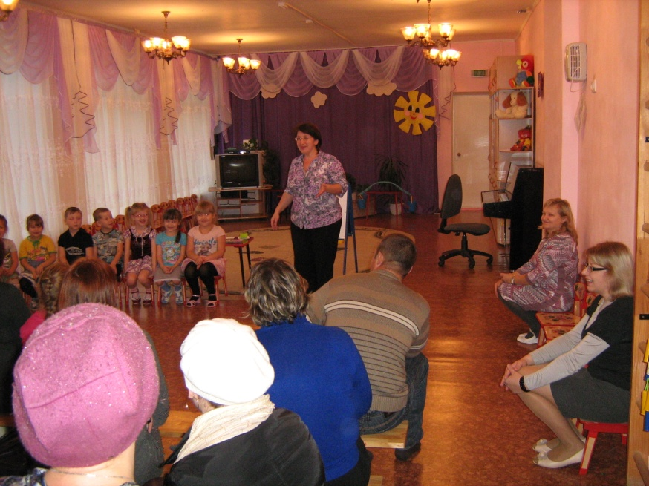
Традиционные формы работы с родителями
Тематические родительские собрания: («Играем пальчиками, развиваем ум», «Речевая готовность ребенка к школе». )

Slide 12
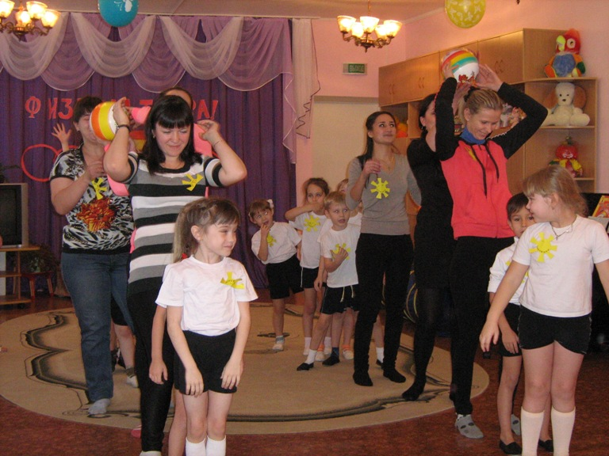
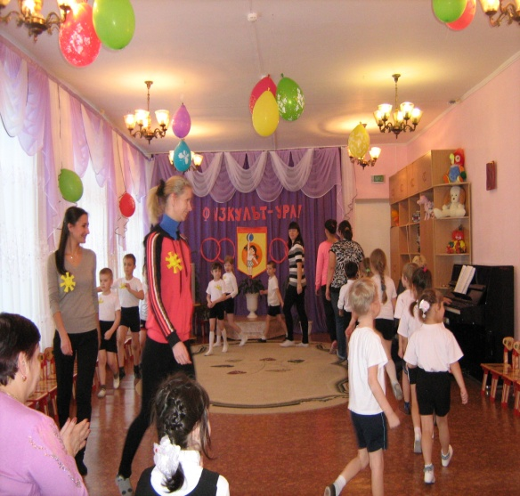
Традиционные формы работы с родителями
Спортивные состязания

Slide 13
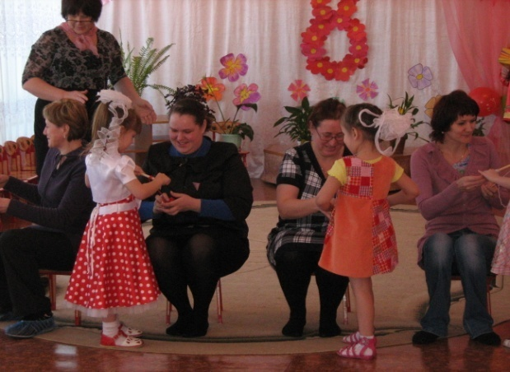
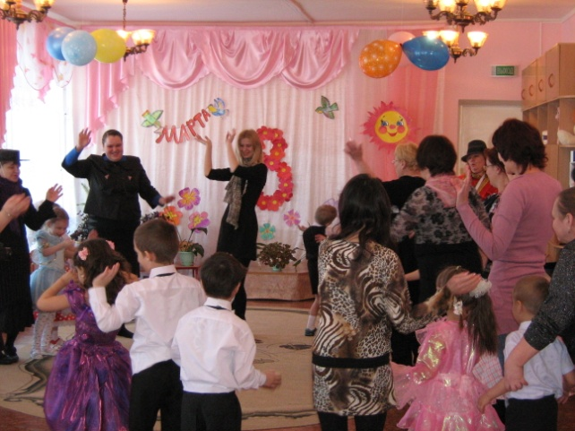
Традиционные формы работы с родителями
Утренники:( «Весенний праздник», «Масленница», «Снегурочка-Несмеяна» и т.д)

Slide 14
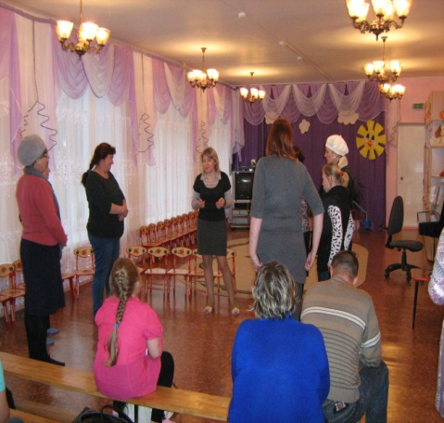
Нетрадиционные формы работы с родителями
Круглые столы,
практикумы-семинары

Slide 15
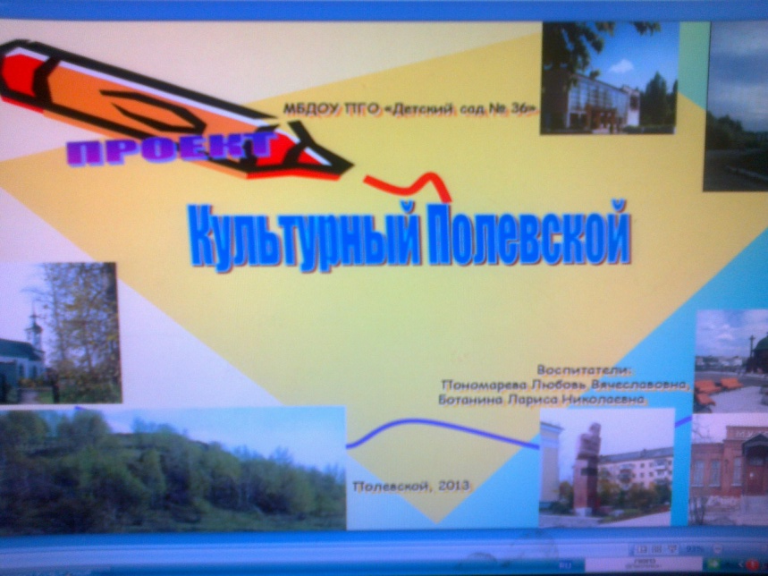
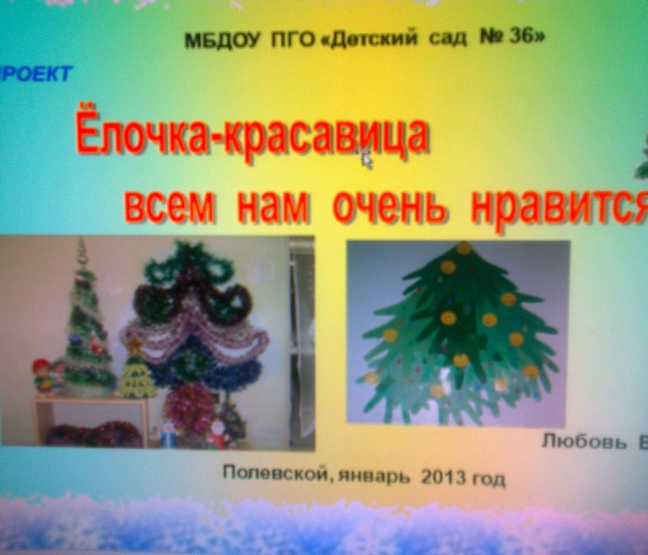

Нетрадиционные формы работы с родителями
Тематические проекты

Slide 16
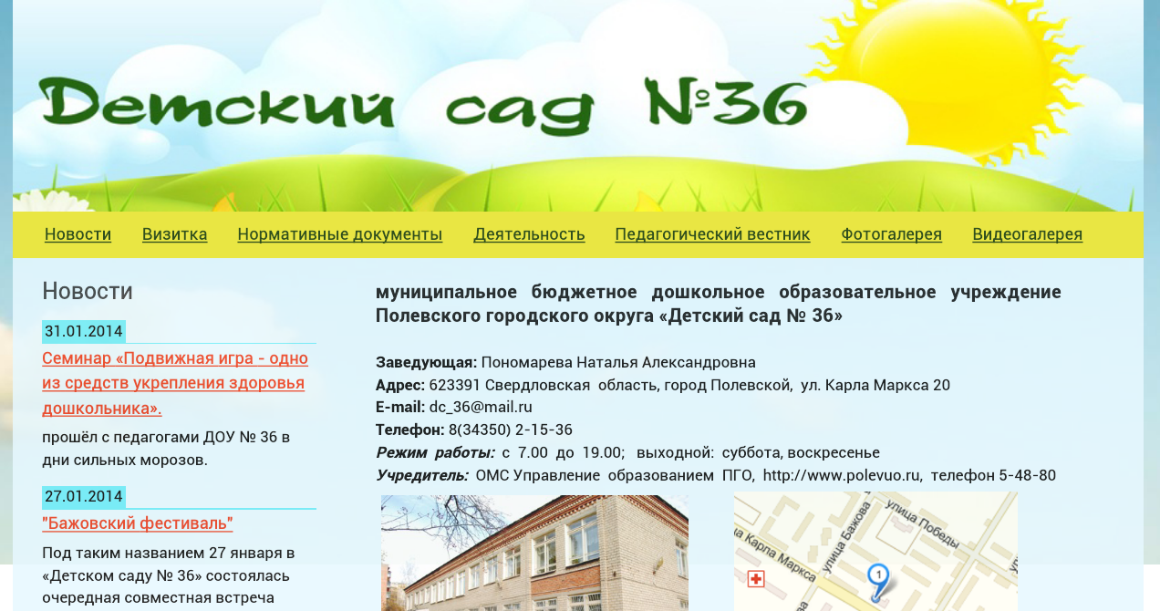
Нетрадиционные формы работы с родителями
Сайт дошкольного учреждения http://36.dspgo.ru/

Slide 17
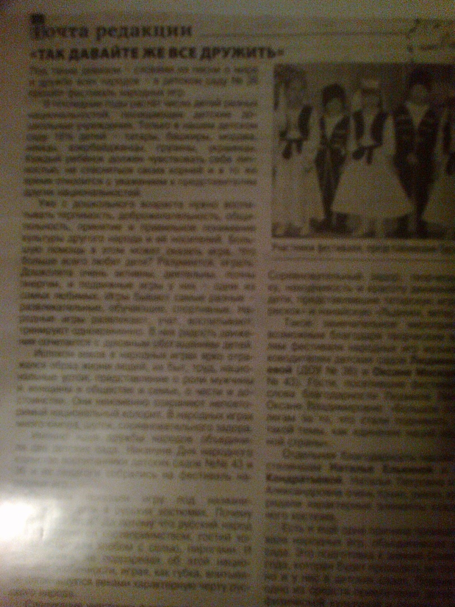
Нетрадиционные формы работы с родителями
Издательская деятельность
Статья «Так давайте же все дружить» в газете «Диалог» Полевского издательства. (30.10.2013 – в д/с проходил «Фестиваль народных игр»)

Slide 18
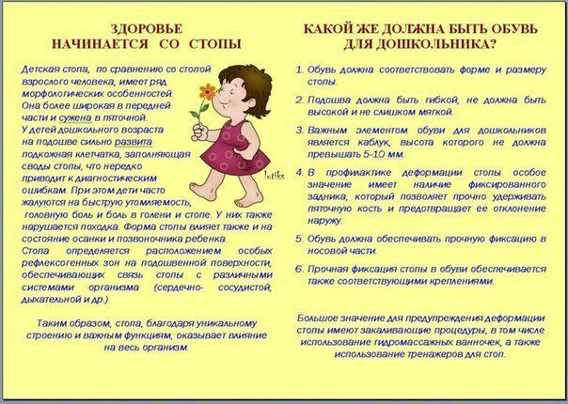
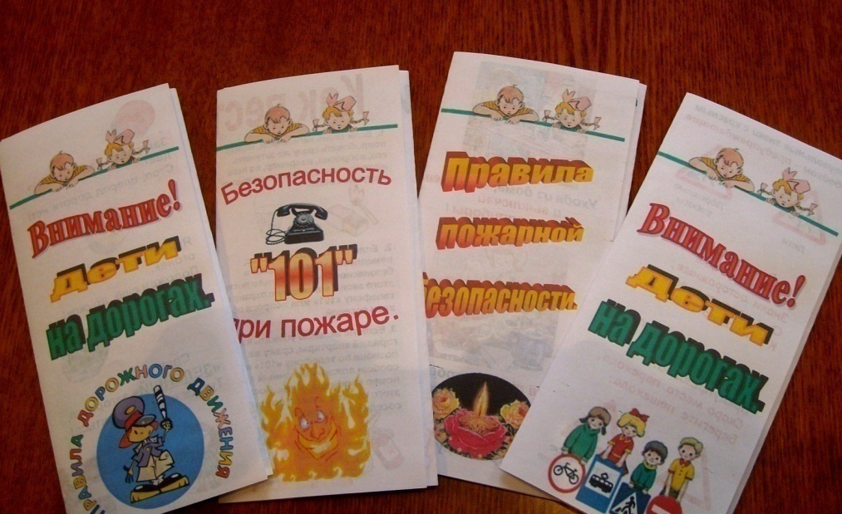
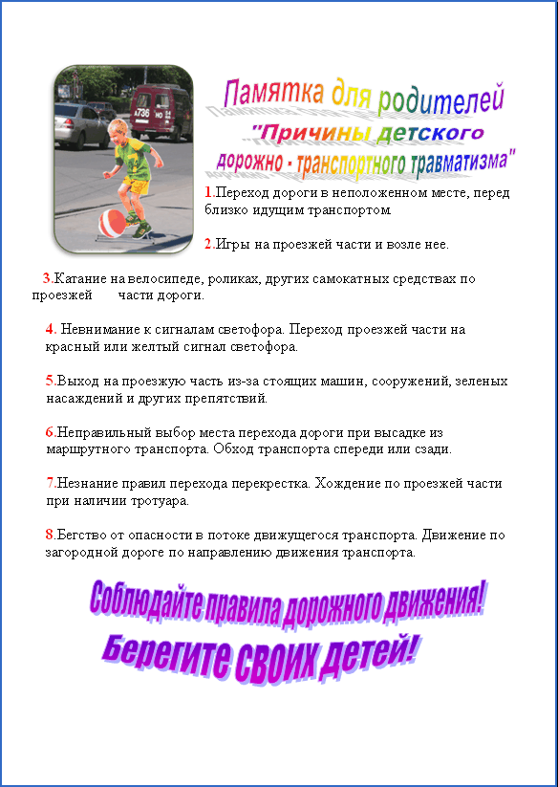
Нетрадиционные формы работы с родителями
Выпуск информационных листков, буклеты

Slide 19
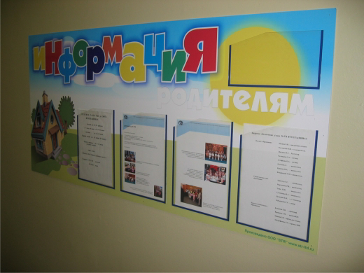
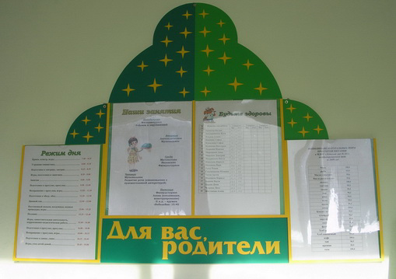

Стенды и уголки для родителей
Нетрадиционные формы работы с родителями

Slide 20
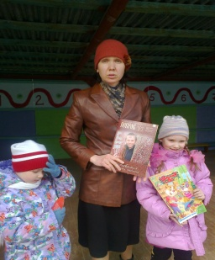
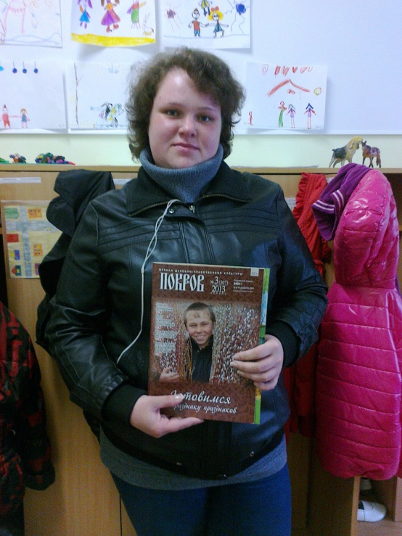
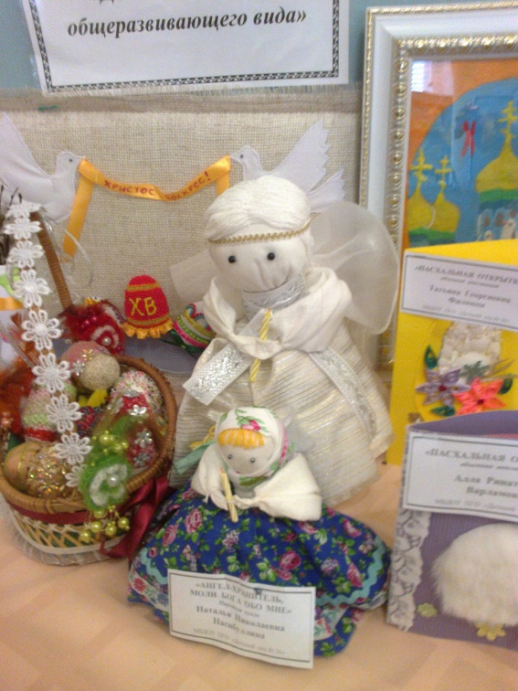
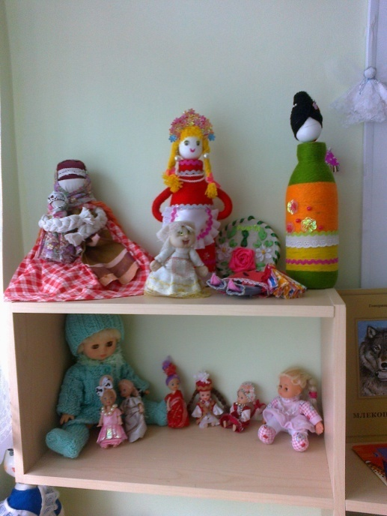
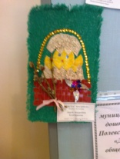
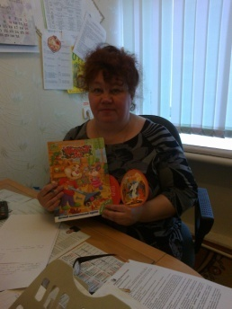
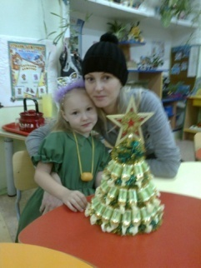
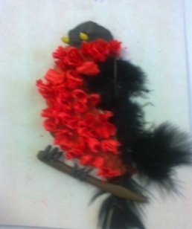
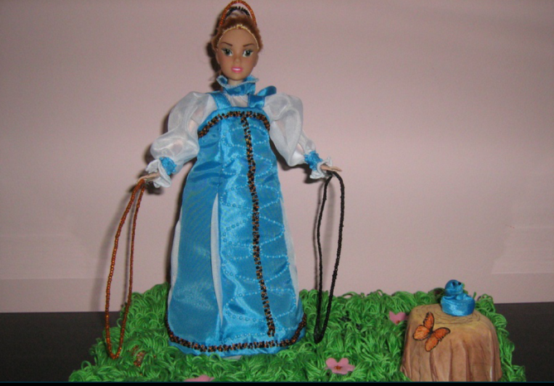
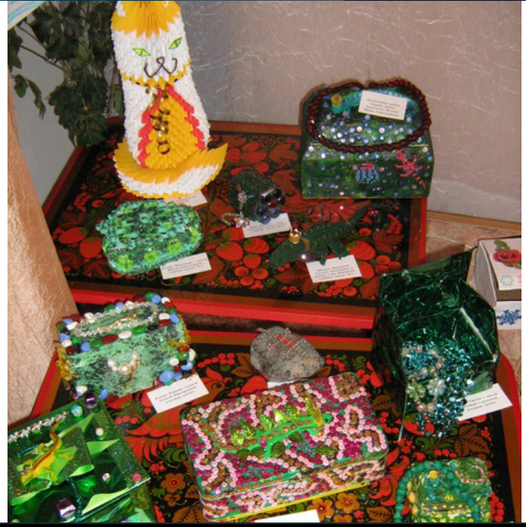
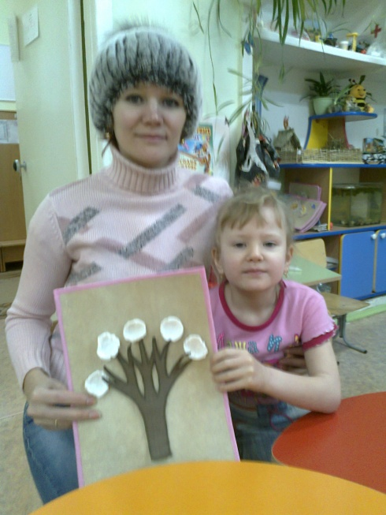
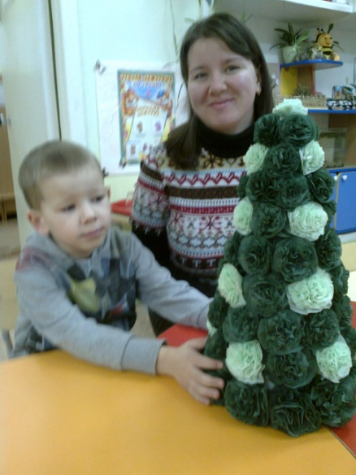
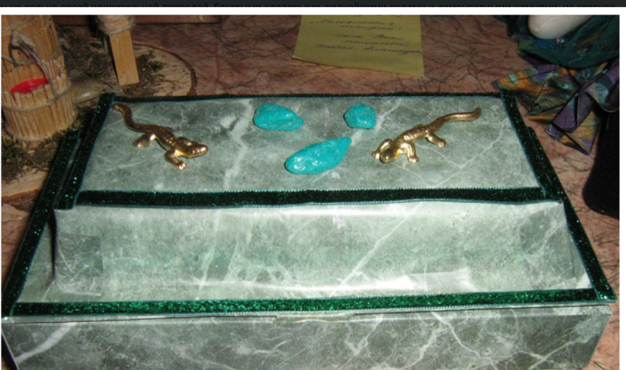
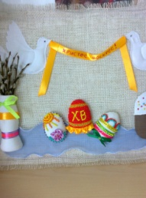
Нетрадиционные формы работы с родителями
Конкурсы: «Елочка красавица всем нам очень нравиться», «Пасха красная», «Покормите птиц», «Мойдодыр», «Куклы в национальных костюмах» и т.д.
Фестивали: «Фестиваль народных игр», «Бажовский фестиваль»

Slide 21
Этапы работы
Моделирование взаимоотношений
Установление доброжелательных межличностных отношений с установкой на деловое сотрудничество
Формирование у родителей более полного образа своего ребёнка и правильного его воспитания посредством сообщения им знаний о ребёнке
Ознакомление с проблемами семьи
Совместное исследование в вопросах формирования и развития личности ребёнка
Notes:
Установление партнёрских отношений между детским садом и родителями возможно при создании особой формы общения между родителями и воспитателями.
В.А. Петровский выделил такие этапы работы воспитателя с родителями:
1. Моделирование взаимоотношений. На этом этапе осуществляется своеобразное моделирование процесса сотрудничества детского сада и родителей и подготовка воспитателей к деловому и личностному взаимодействию с родителями. Для этого изучается уровень подготовленности воспитателя к взаимодействию с родителями.
2. Установление между воспитателями и родителями доброжелательных межличностных отношений с установкой на деловое сотрудничество. На этом этапе необходимо заинтересовать родителей той работой, которую предполагается с ними проводить. Для этого вводятся личные аспекты взаимодействия, формируется у родителей положительный образ ребёнка, который оказывает влияние на их педагогическую позицию. На этом этапе педагог убеждает родителей в том, что он тоже заинтересован в хорошем воспитании ребёнка. Это вызывает у родителей чувство симпатии и уважения и готовность к сотрудничеству. Доброжелательный тон разговора, заинтересованность судьбой и проблемами, волнующими родителей и детей, находят отклик у родителей, что приводит к более внимательному отношению педагогов и родителей.
3. Формирование у родителей более полного образа своего ребёнка и правильного его воспитания посредством сообщения им знаний о ребёнке, которые невозможно получить в семье и которые оказываются неожиданными и интересными для них. Например, особенности общения со сверстниками, достижения в продуктивных видах деятельности, восприятие детьми семейной ситуации развития и т.д. На данном этапе родители убеждаются в профессиональной компетентности воспитателя, начинают верить в искреннее желание установить продуктивное сотрудничество.
4. Ознакомление воспитателя с проблемами семьи в воспитании ребёнка. Воспитатели вступают в диалог с родителями, где активная роль принадлежит родителям.
5. Совместное исследование родителей и воспитателей в вопросах формирования и развития личности ребёнка. На данном этапе планируется конкретное содержание работы с родителями, выбираются темы сотрудничества. Реализуется эта работа двумя путями: фронтальная работа, когда перед всеми родителями ставятся общие задачи и применяются общие методы, и индивидуальная работа с родителями и детьми.

Slide 22

Формы работы
Участие в планировании работы группы, ДОУ
Участие в жизни ДОУ
Совместное творчество
Праздники
Организация встреч

Slide 23
Методы
Активные
Интерактивные
Активность – способность действовать (словарь С,И,Ожегова)
Интерактивность – способность взаимодействовать или находится в режиме беседы, диалога с чем-либо (компьютер) или с кем либо (с человеком)

Slide 24
Интерактивные методы
Метод свободного выбора (беседа, выбор действия или способа общения, свобода творчества)
Метод активной позиции (родители в роли знатоков, обсуждение в группах, дискуссиях)
Методы направленные на самопознание и развитие (интеллекта, эмоций, общения, воображения, самооценки и взаимооценки)
Notes:
Использование интерактивного обучения включает действия, которые помогают родителям развивать оценочное и критическое мышление, попрактиковаться на реальных задачах и выработке решений, приобрести навыки, необходимые для дальнейшего эффективного решения подобных проблем. Интерактивная деятельность предполагает организацию и развитие диалогового общения, которое ведёт к взаимопониманию, к совместному решению общих но значимых для каждого участника задач (Д.А.Махотин)
Интерактив исключает доминирование как одного выступающего, так и одного мнения над другим. В ходе диалогового обучения родители учатся критически оценивать ситуацию, решать сложные проблемы на основе анализа обстоятельств и соответствующей информации, взвешивать альтернативные мнения, принимать продуманные решения, участвовать в дискуссиях, позитивно общаться с другими людьми.

Slide 25
Функции взаимодействия образовательного учреждения с семьёй
Ознакомление родителей с содержанием и методикой учебно-воспитательного процесса, организуемого ДОУ
Психолого-педагогическое просвещение родителей
Вовлечение родителей в совместную с детьми и педагогами деятельность
Помощь в воспитании в отдельных семьях
Взаимодействие с общественными организациями родителей
Notes:
1 – реализуется до поступления ребёнка в ДОУ. Предоставление письменной информации о ДОУ (прогр. развития, услуги, узкие специалисты, пед кадры)
2 – меняется отношение к реализации – информация д.б. актуальной для родителей и не являться простой формальностью. Это открытые занятия с детьми для родителей, видеозаписи озвученные специалистами, информирование о деятельности педагога и особенностях поведения детей.
3 – участие в экскурсиях, утренниках, ремонте, благоустройстве; проведение бесед с детьми на разные темы (профессиях, охране здоровья, хобби); участие родительского комитета и др. Стимулирование разнообразной воспитывающей деятельности детей и родителей дома осуществляется через совместные обучающие занятия в ДОУ, пропаганду различных игр и занятий на род.собраниях.
4- осуществляется лишь в том случае, если родители просят совета у педагога в решении сложной ситуации в воспитании ребёнка. воспитатель должен хор. разбираться в возрастной психологии, знать о кризисах в развитии реб и уметь успокоить род. В разговоре ни в коем случае не принимается назидательный тон, оценочные мнения, суждения ведущие к принижению возможностей родителей. Педагог выступает в роли собеседника, главная задача – полностью выслушать тревоги, сомнения.
5 –род.комитетом. В обязанности комитета входят: организация экскурсий; организация общественных мероприятий для родителей, касающихся проблем их детей и педагогической работы.

Slide 26
Принципы результативности
Доверительные отношения
Личная заинтересованность
Подход к родителям как к активным субъектам процесса взаимодействия
Утверждение самоценности родителей
Эмансипация родителей – освобождение от прежних взглядов

Slide 27
Около 80% наших высказываний, обращенных к сыну или дочери, - это указания и запреты
P.S. Дисциплинарные меры обычно не делают детей дисциплинированными

